Slide 1
Treinamento Mensagem Única
Integrações EAI
Julho

Slide 2
OBJETIVO
Demonstrar as configurações necessárias e ferramentas para testes de mensagem única no Protheus.

Slide 3
HOJE VAMOS FALAR SOBRE
CONCEITO
WEB SERVICE
PARAMETRIZAÇÃO
ADAPTER
SOAPUI

Slide 4
01
Mensagem única

Slide 5
Mensagem única
Durante o processo de consolidação de marcas, iniciado pela TOTVS, várias empresas diferentes foram adquiridas e com elas vários produtos passaram a compor o portfólio de ofertas disponível aos clientes. Esta expansão de ofertas permitiu que clientes de uma marca, antes limitados pelas opções com aquela “etiqueta”, pudesse agora compor o seu ambiente de TI utilizando produtos de origens diferentes (Ex.: Back-office Protheus + Totvs Obras e Projetos).

Slide 6
Mensagem única
Com o objetivo de padronizar a integrações com os produtos TOTVS, foi definida uma nova diretriz para os projetos de integração: A de que todos os produtos TOTVS devam trabalhar com uma mensagem XML únicos evitando, desta forma, o processo de transformação de mensagens.
http://tdn.totvs.com/pages/releaseview.action?pageId=181141983

Slide 7
Mensagem única
São responsáveis pela a Integração:
EAI (Web Service)
Adapter (Mensagem XML)
Rotina Padrão

Slide 8
Mensagem única
Responsável por enviar e receber as informações de integração.
Este deve ser configurado em ambas as marcas para o funcionamento correto.
Para seu uso não se faz necessário nenhuma instalação além do Protheus.
Este pode trabalhar de maneira síncrona ou assíncrona.

Slide 9
Mensagem única
Os adapters são rotina de apoio que irão "traduzir" as informações que são enviadas e recebidas pelo Protheus, também são responsáveis para tratar alguma regra de negocio especifica da marca quando há divergência.
Um adapter é feito para uma rotina especifica, e é nomeado, com o padrão, de I apos o modulo no arquivo, um exemplo:
Cadastro de Cliente
MATA030(fonte padrão)
MATI030(fonte do Adapter)

Slide 10
Mensagem única
As próprias rotinas do protheus padrão tem uma parcela de responsabilidade na integração, pois para que a integração seja acionada, alem da configuração, a rotina deve estar preparada para este funcionamento
Para as rotinas poderem utilizar a integração devem ter a função INTEGDEF, onde será chamado o Adapter.

Slide 11
Mensagem única
A mensagem é o que será enviada pelo EAI e foi gerada pelo Adapter.
Ela segue um padrão de linguagem XML, onde todas as marcas estão cientes do formato.
As informações que serão passadas nas mensagens são definidas em reuniões que involvem todas as marcas.
Nem todas as mensagem são usadas por todas as integrações, nem por todas as marcas

Slide 12

02
Web Service
Configuração

Slide 13
Web Service
Obter no espelho do portal o arquivo Web-Files e descompactar na pasta systemload
Executar o SRVWIZARD para configuração do serviço HTTP e WS.

Slide 14
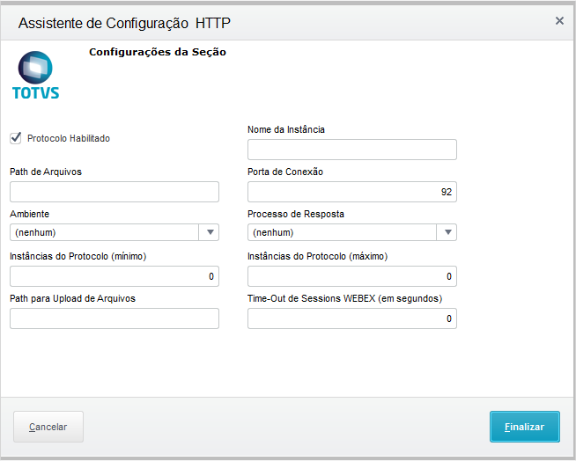
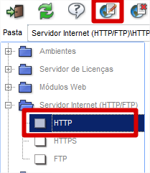
Web Service

Slide 15
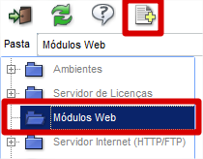
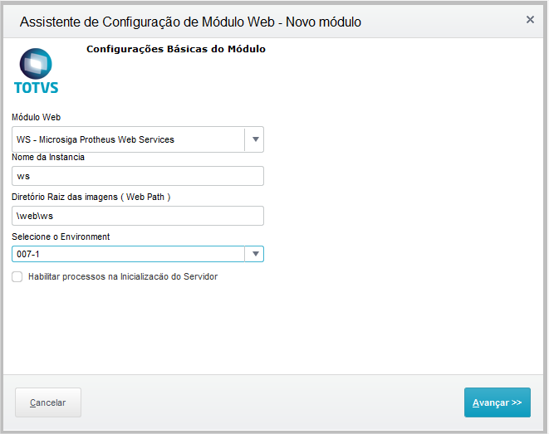
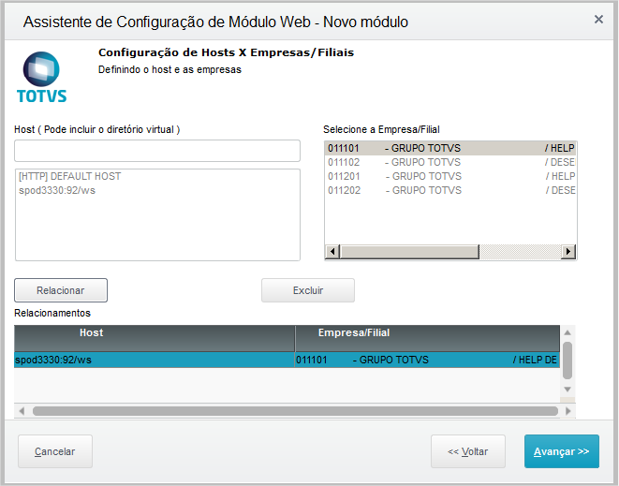
Web Service

Slide 16
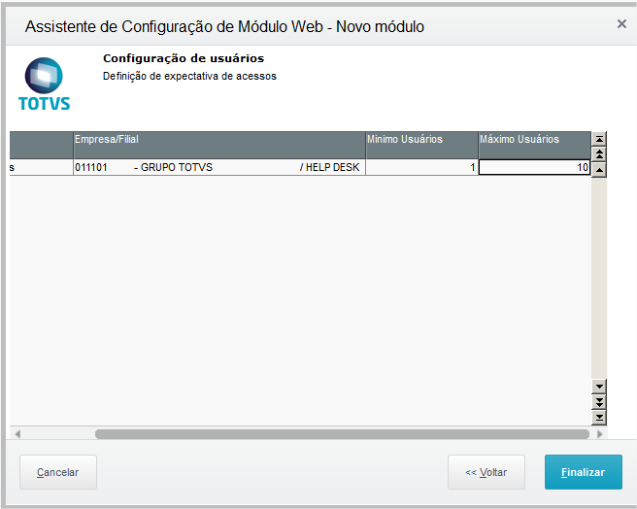
Web Service
Será gerada as configurações no appserve.ini
[HTTP]
ENABLE=1
PORT=92
[spod3330:92/ws]
ENABLE=1
PATH=C:\PROTHEUS12\Protheus_data\007\web\WS
ENVIRONMENT=007-1
INSTANCENAME=WS
RESPONSEJOB=JOB_WS_011101
DEFAULTPAGE=wsindex.apw
[JOB_WS_011101]
TYPE=WEBEX
ENVIRONMENT=007-1
INSTANCES=1,1
SIGAWEB=WS
INSTANCENAME=WS
ONSTART=__WSSTART
ONCONNECT=__WSCONNECT
PREPAREIN=01,1101

Slide 17
03
Parametrização

Slide 18
Parametrização
Parâmetros envolvida na interação EAI
MV_EAIMETH(não deve ser alterado)
MV_EAIUSER
MV_EAIPASS
MV_EAIURL2 (endereço do WS para comunicação)
MV_EAIWS (não precisa ser alterado)
Estes processo poder ser acessado pelo Configurador/Cadastros/Parâmetros

Slide 19
04
Adapter

Slide 20
Adapter
Para o processamento da mensagem única (XML) é necessário o cadastro do adapter correspondente a mensagem recebida.
O cadastro é realizado pela rotina no configurador:
Configurador\Ambiente\Adapter E.A.I. (CFGA020)

Slide 21
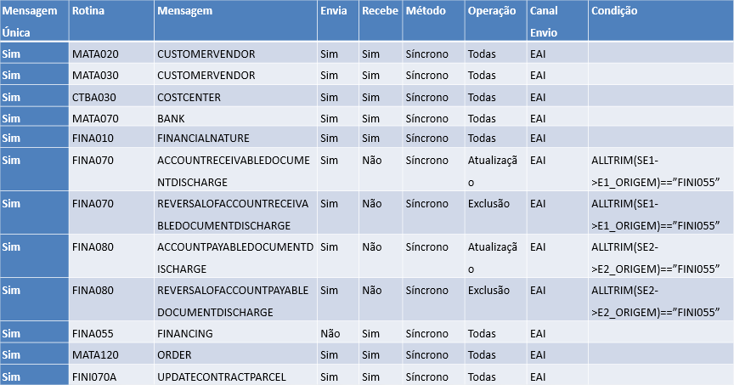
Adapter Integração TIN x Protheus (exemplo)

Slide 22
DE/PARA de empresas
O cadastro de DE/PARA de empresa irá definir quais empresas e filiais serão integradas e com quais empresas/filiais, ou equivalente da outra marca.
Deve ser informado a referencia a outra marca.
Estes processo poder ser acessado pelo Configurador/Ambiente/Schedule/Emp. Fil. Msg. unica

Slide 23
DE/PARA XXF
O DE/PARA é a tabela que ira guardar os códigos da mensagem , para os casos onde os códigos são diferentes nas marcas diferentes, por exemplo um cliente pode ser o 000001/01 no Protheus e o C01000001 no RM
Será preenchido automaticamente quando é incluído usando a integração.
Pode ser incluído manualmente para casos especifico da uma determinada integração
Estes processo poder ser acessado pelo configurador/Ambiente/DE/PARA Msg. unica

Slide 24
Tabelas
XXF - de/para no banco de dados
XX3 - Transações EAI
XX4 - Adapters EAI

Slide 25
05
SoapUI

Slide 26
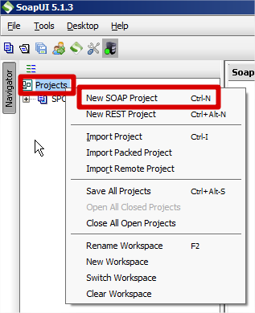
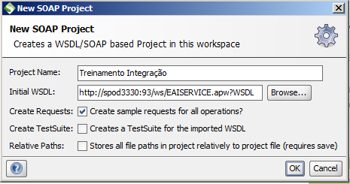
SoapUI
1- Adicione um novo projeto
2- Forneça um nome para o projeto

Slide 27
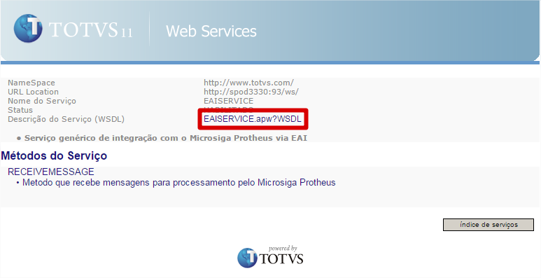
SoapUi
O endereço Initial WSDL é obtido no WS local seguindo os a seguir:
1- Acesse o WS pelo browser
2- Clique sobre o EAISERVICE
3- Clique sobre a descrição do serviço
4- Será exibido no endereço do navegador o endereço completo.

Slide 28
OBRIGADO
Renato Ito
Suporte Financeiro
Renato.ito@totvs.com.br
Tecnologia + Conhecimento são nosso DNA
O sucesso do cliente é o nosso sucesso
Valorizamos gente boa que é boa gente
#SOMOS
TOTVERS

